Slide 1

行稳致远
见势得利
主讲老师
李兴
课程日期
2023.2.10
执业编号
A1120619060002
中国·广州

Slide 2
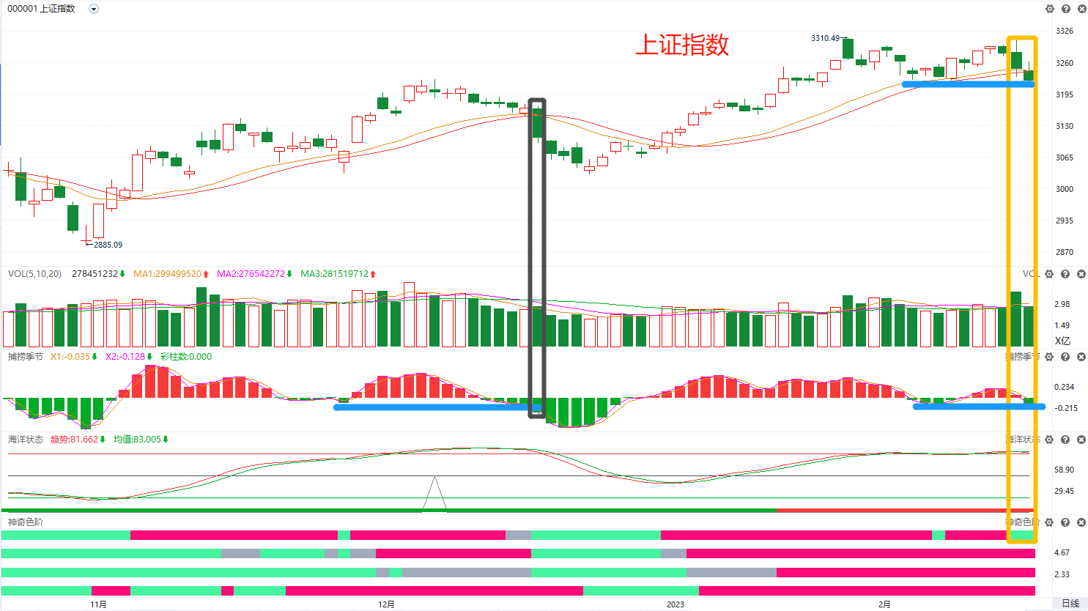
大盘分析

Slide 3
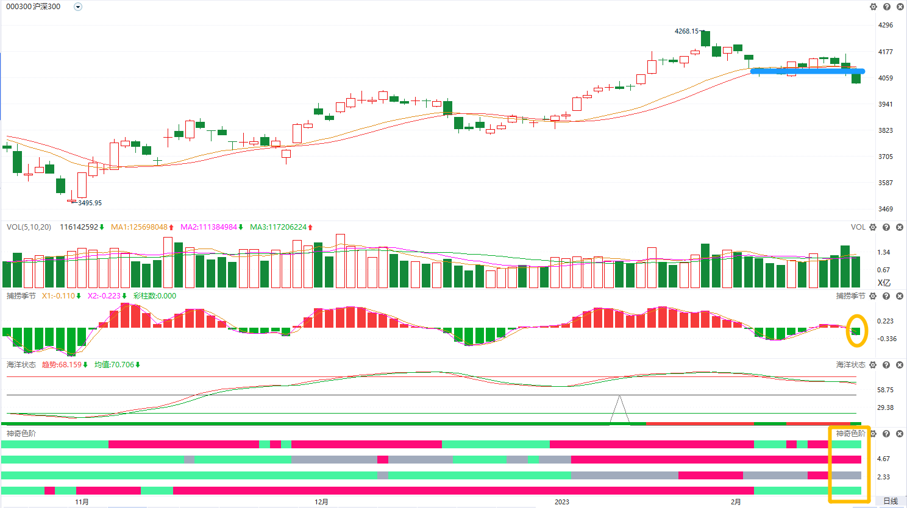
大盘分析

Slide 4
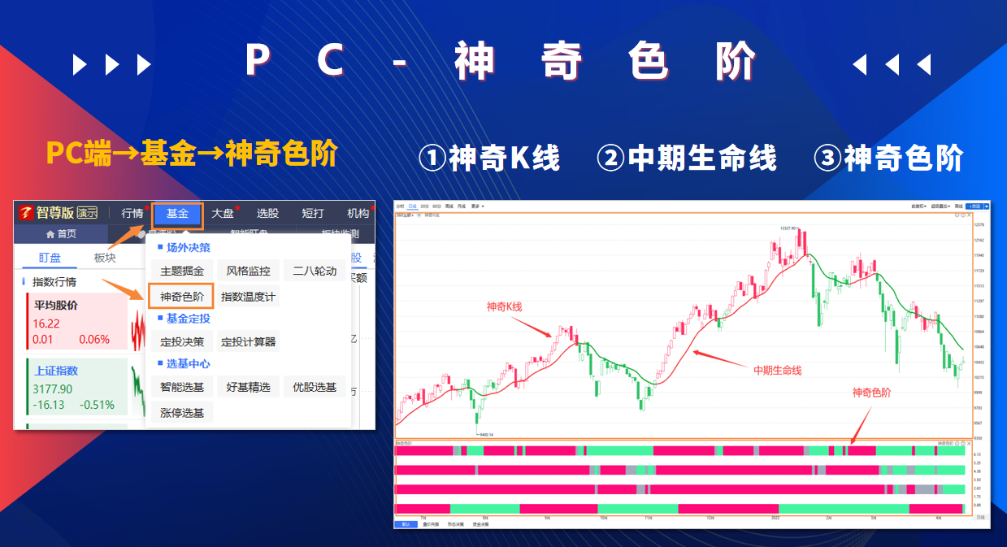
神奇色阶

Slide 5
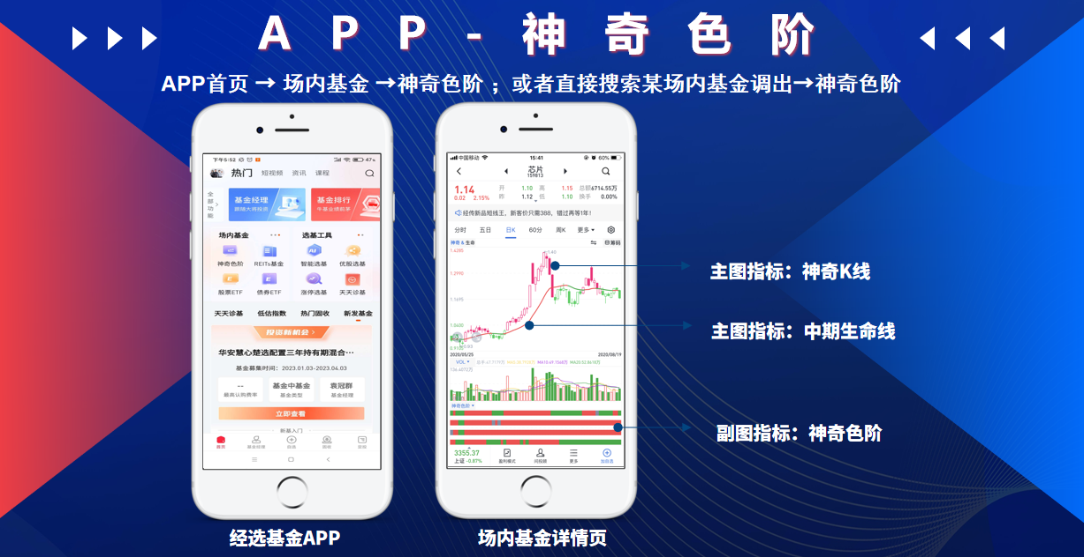
神奇色阶

Slide 6
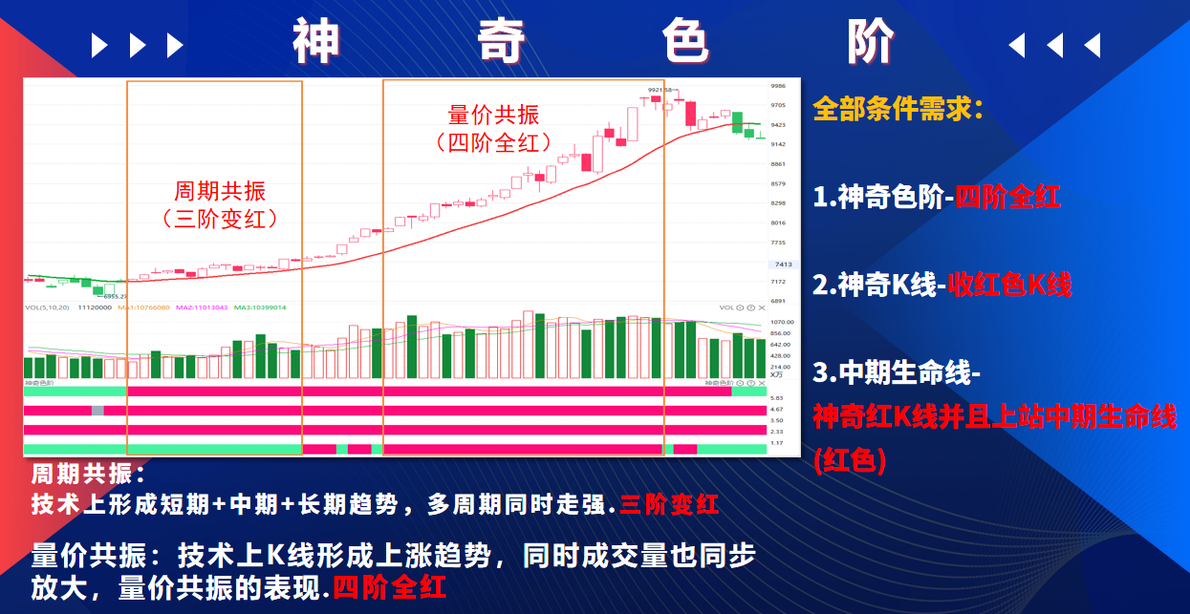
神奇色阶

Slide 7
《神奇战法》
一、神奇色阶-走好：1.神奇K线收红K线，
2.中期生命线-红色。
3.神奇色阶，四阶全红。
走坏：1.在神奇K线回落并变绿色。
2.中期生命线-开始变绿色。
3.神奇色阶开始变绿色-出场。
二、辅助指标-走好：4.海洋状态，金叉，开口向上。
5.捕捞季节，金叉，并且向上收红柱。
走坏： 4.海洋状态，出现死叉。
5.捕捞季节-死叉&收绿柱时-出场。
新手. 核心原则-缓进（全部符合）;；快退（其一符合）。。
老手......

Slide 8
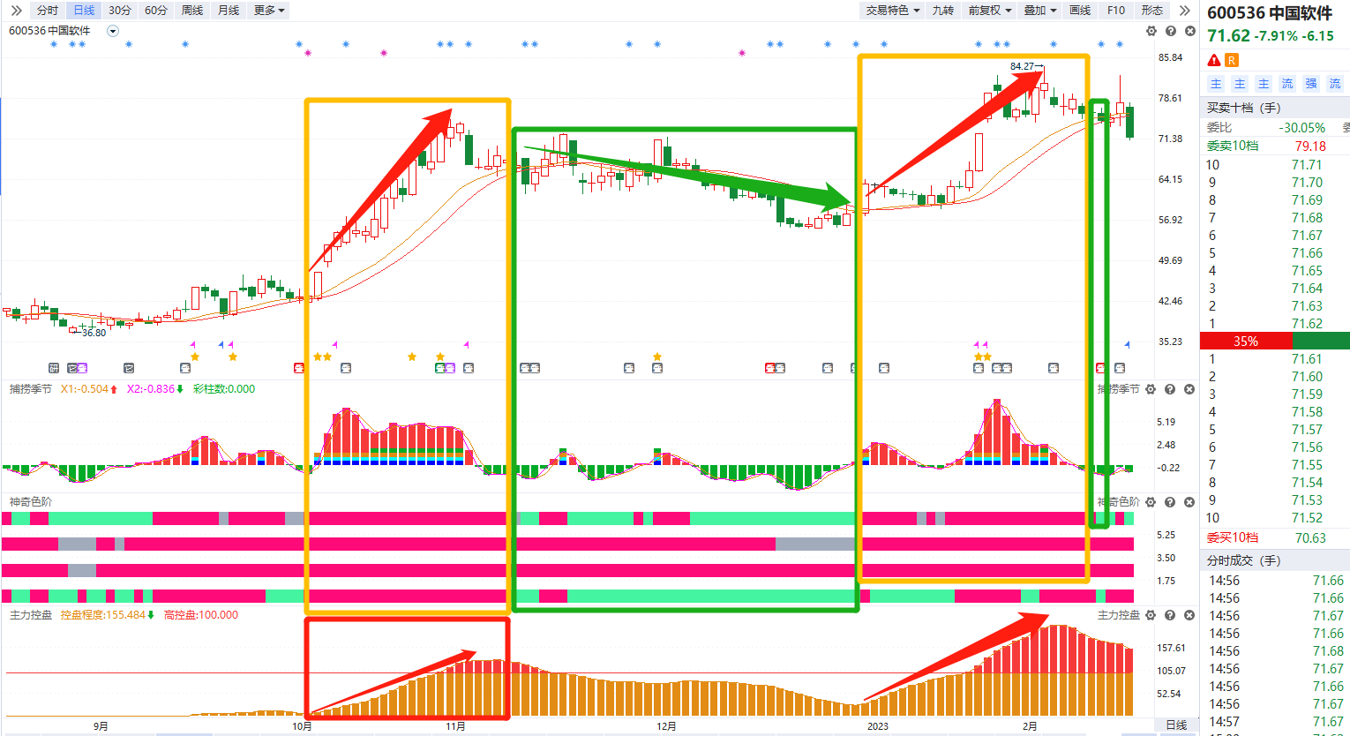
神奇色阶
案例展示
不做推荐

Slide 9
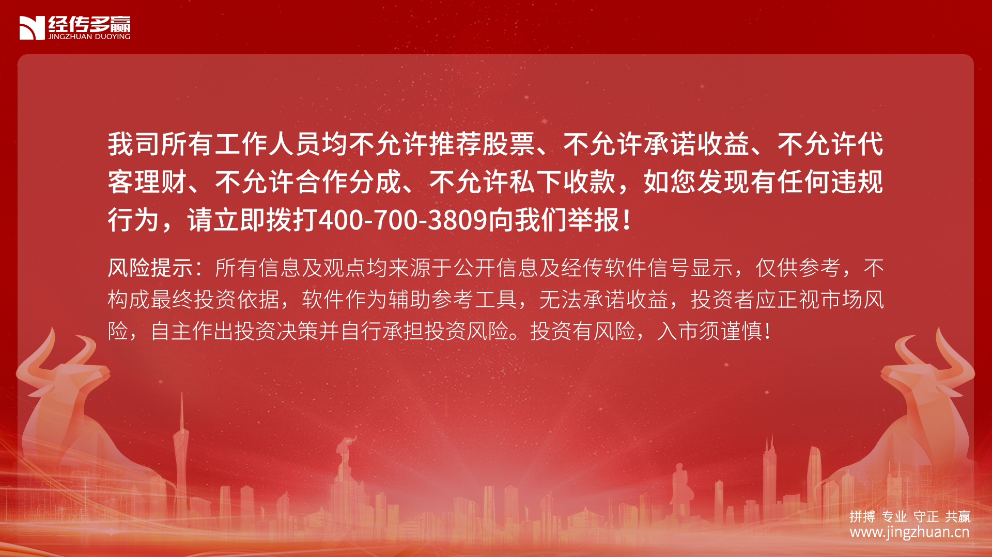
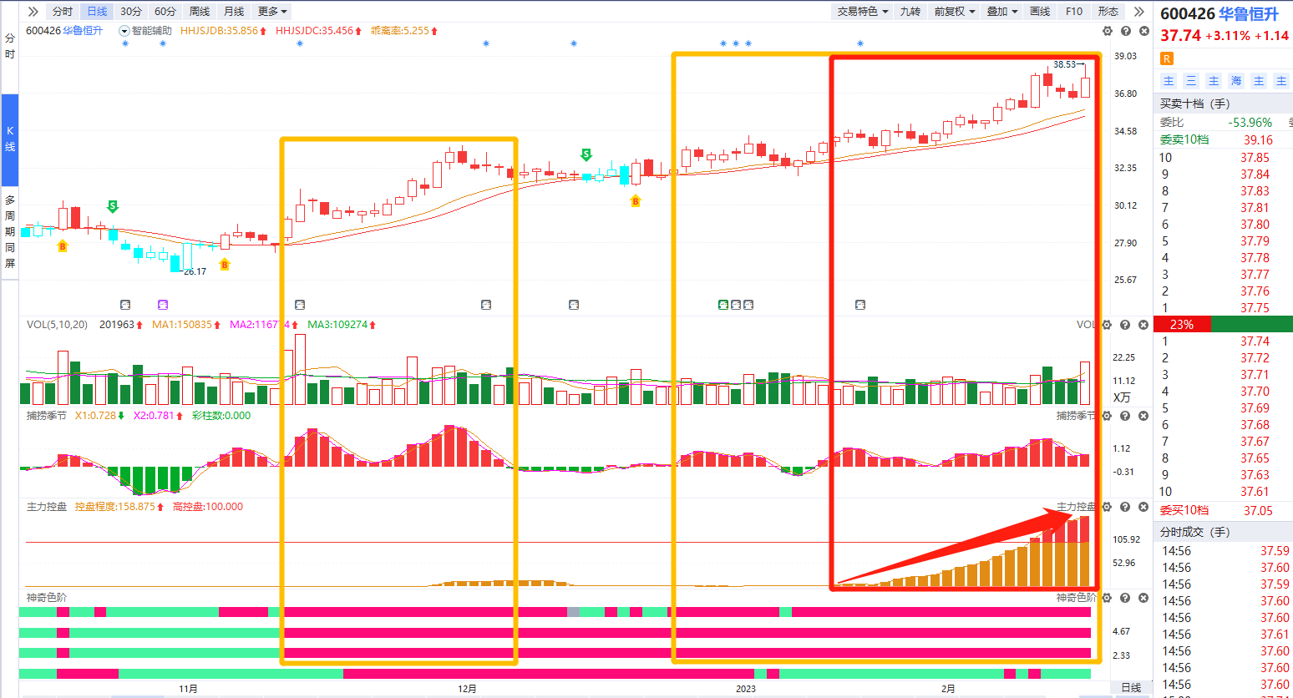
神奇色阶
案例展示
不做推荐

Slide 10

2023.2.16
公司 | 评分 | 板块 | 亮点（指标） | 市值
601❈❈❈ | 96.33 | 新能源 | 新车上市 海外拓展 | 2800亿
002❈❈❈ | 82.33 | 消费-快消品 | 北向偏爱方向 业绩预增 | 80亿
605❈❈❈ | 89 | 电气设备 基础建设 | 业绩转好 2023预期项目多 | 122亿
002❈❈❈ | 96 | 计算机-软件 | 年报预增 有等回档的价值 | 107亿
002❈❈❈ | 69.33 | 电力设备 | 年报高预增 | 185亿
杨春虎
姓名：李兴 执业编号：A1120619060002
风险提示：观点基于软件数据和理论模型分析，仅供参考，不构成买卖建议，股市有风险，投资需谨慎。

Slide 11
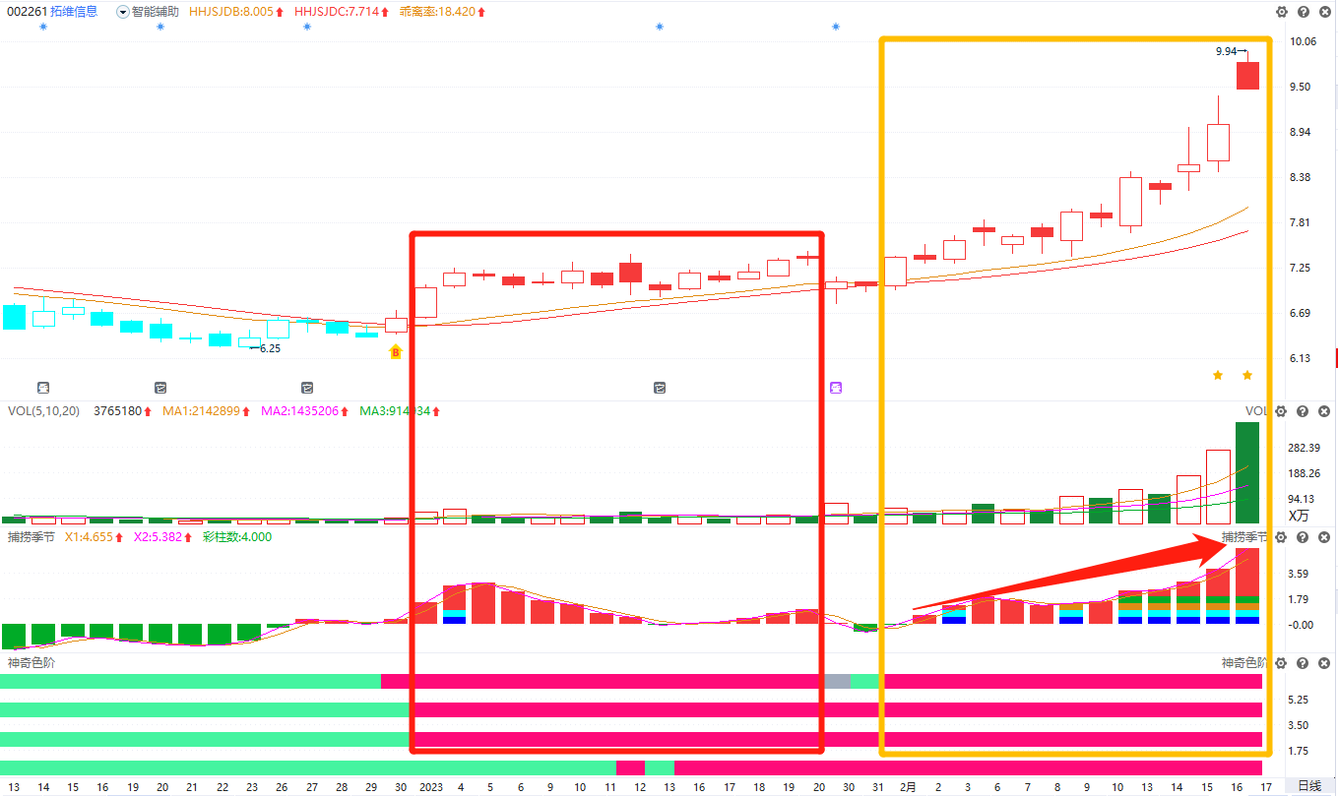
神奇色阶

Slide 12
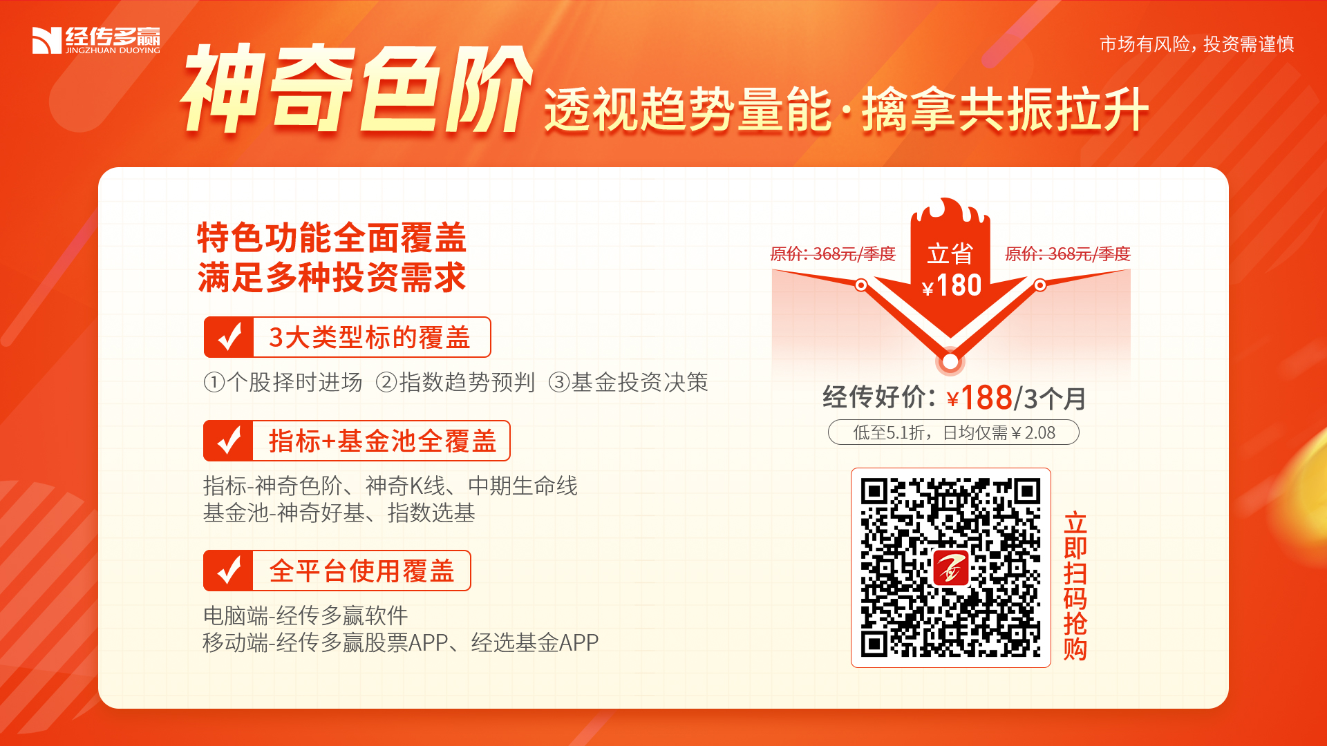
神奇色阶，价值增长

Slide 13
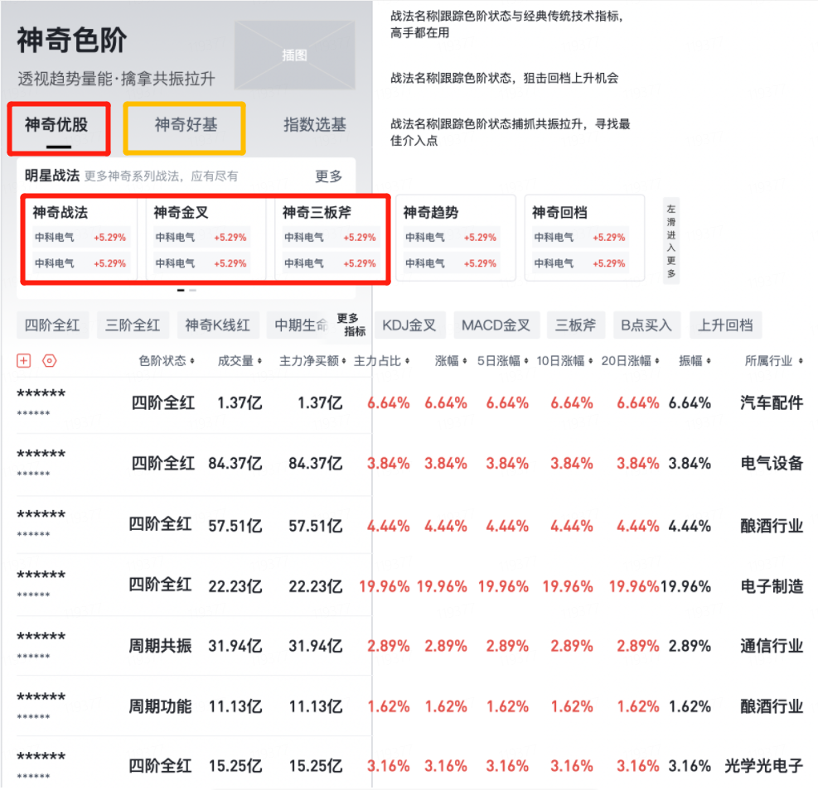
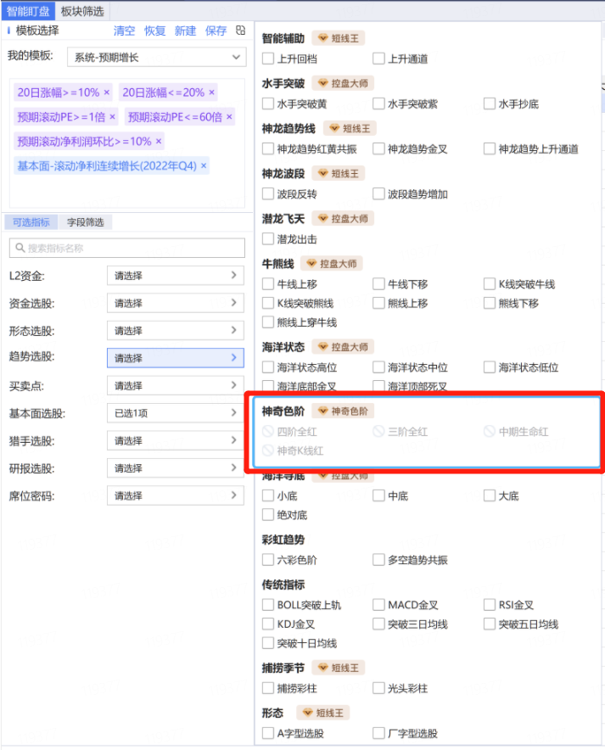
临渊羡鱼，不如退而结网！
神奇全红

Slide 14
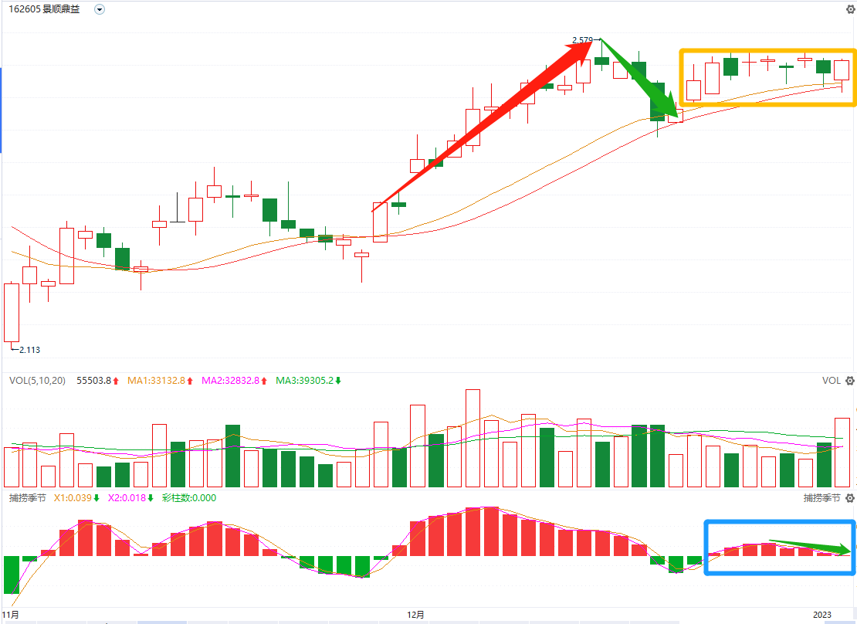
神奇色阶-案例.景顺鼎益
上升回档
真回档？假动作？
进早很容易吃亏
捕捞季节红柱没起来，又死叉缩短了
到底该如何决断！

Slide 15
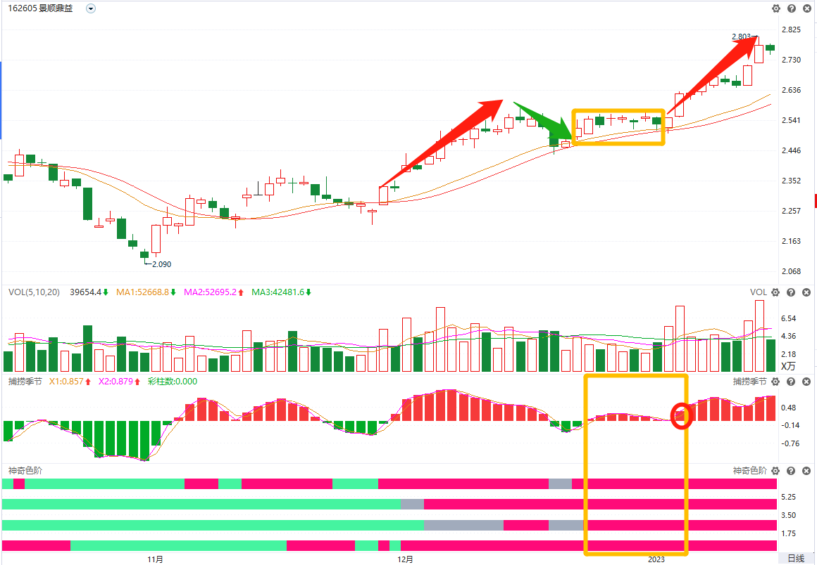
神奇色阶-案例.景顺鼎益
回档时，神奇色阶-四阶全红
真回档！色阶没有任何变色
继续跟踪，在捕捞季节再出红柱买点
锁定二浪上涨

Slide 16
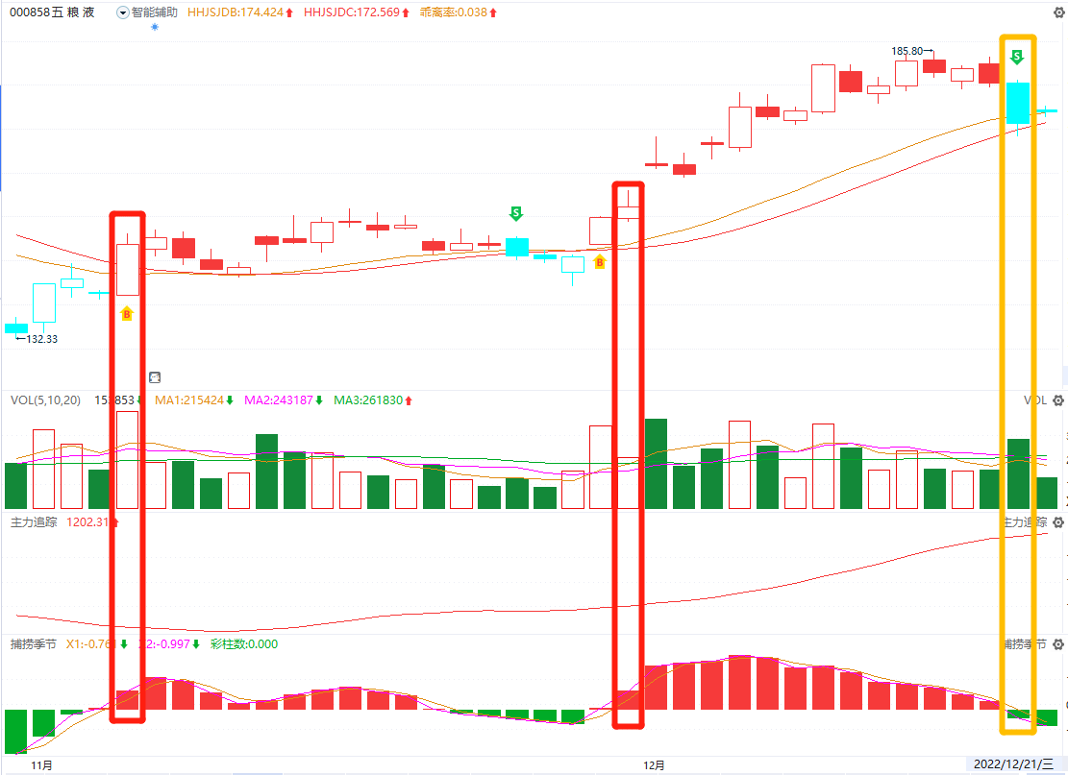
神奇色阶-案例.五粮液
第2次三板斧
会不会和上次一样
还是鸡肋?
三板斧终于来了
是轻仓还是多买点？
患得患失！
涨过一波了！
三板斧也出卖点了
全部走！
管中窥豹，不知全貌！

Slide 17
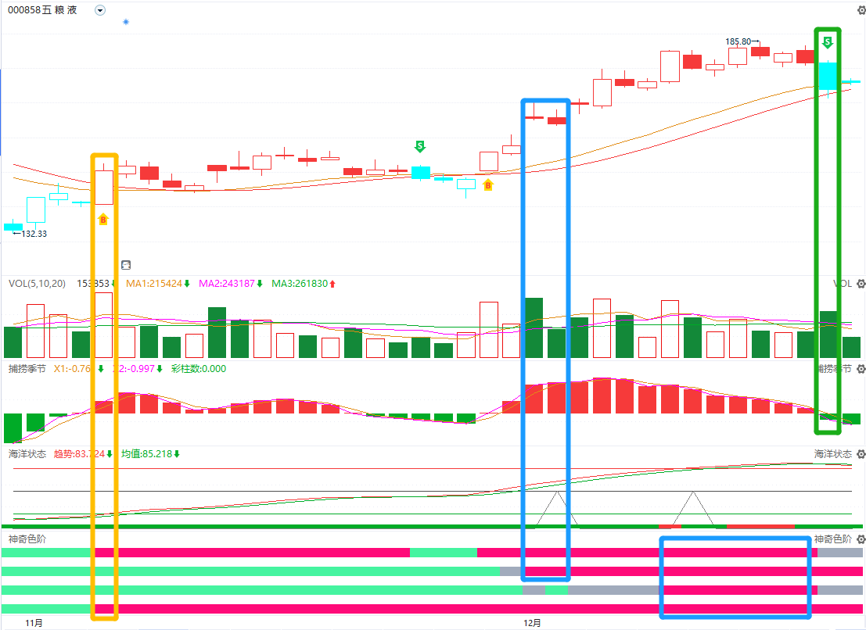
神奇色阶-案例.五粮液
还是三板斧
还能吃一轮
此处185
后来219
第1次三板斧
此时色阶1，4红
短期走好，量能好
轻仓参与
第2次三板斧，又隔1天
神奇色阶，1，2，4红
中期走好，量能好
加仓参与！
三板斧卖点
要规避风险！
但阶段有4阶红
减持，不全卖！
顺势而为，见势得利！

Slide 18
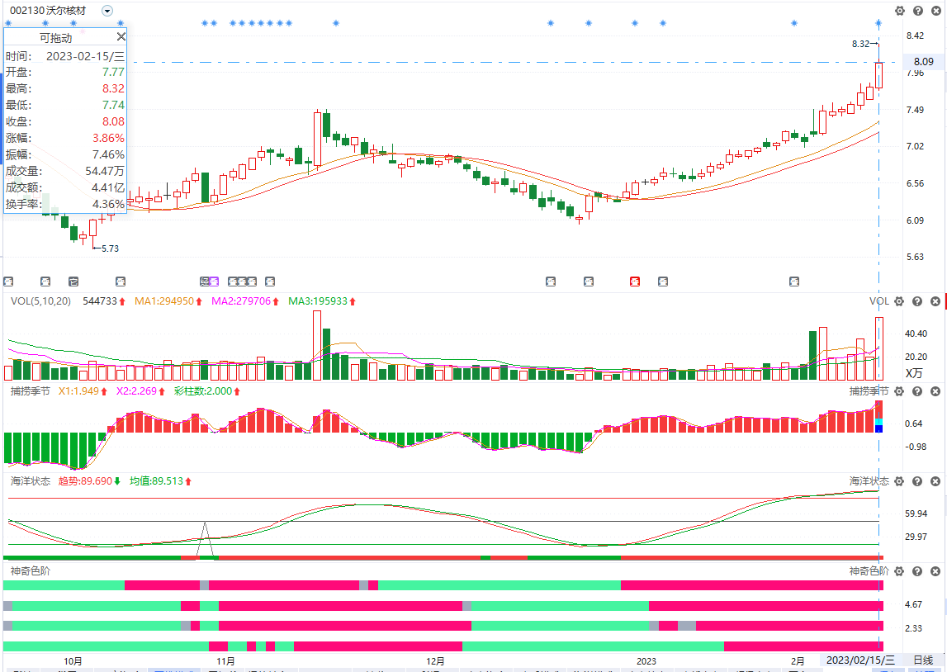


解决痛点：找不到卖点？

Slide 19
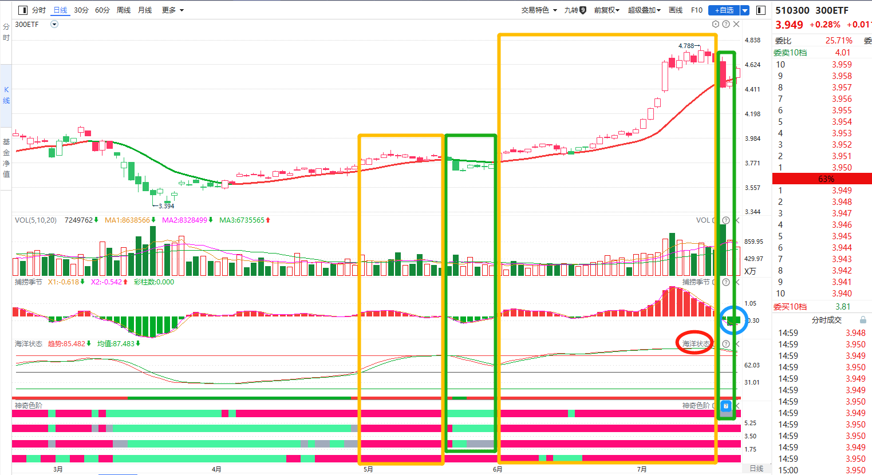
神奇色阶
新手出.进
老手持
经验在积累

Slide 20
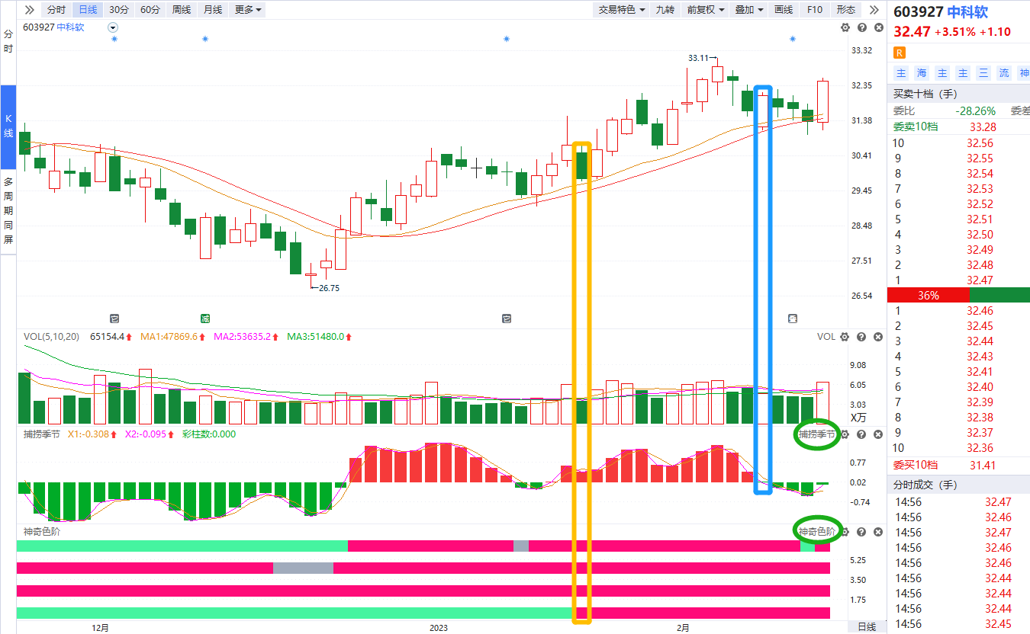
解决痛点：找不到卖点？

Slide 21
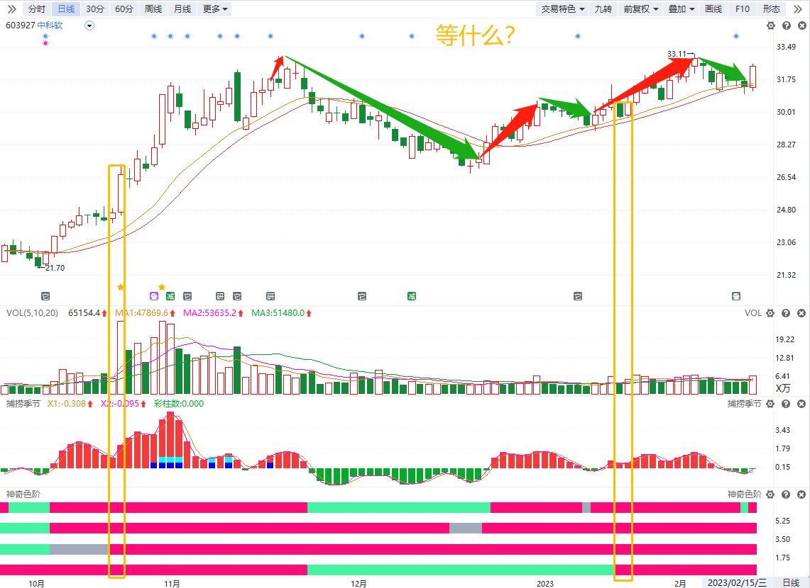

解决痛点：找不到卖点？
后半程进场！+（神奇色阶）
过山车一轮又一轮！
有没有目标？
随心所欲？？
不怕大盘结束反弹？？？

Slide 22

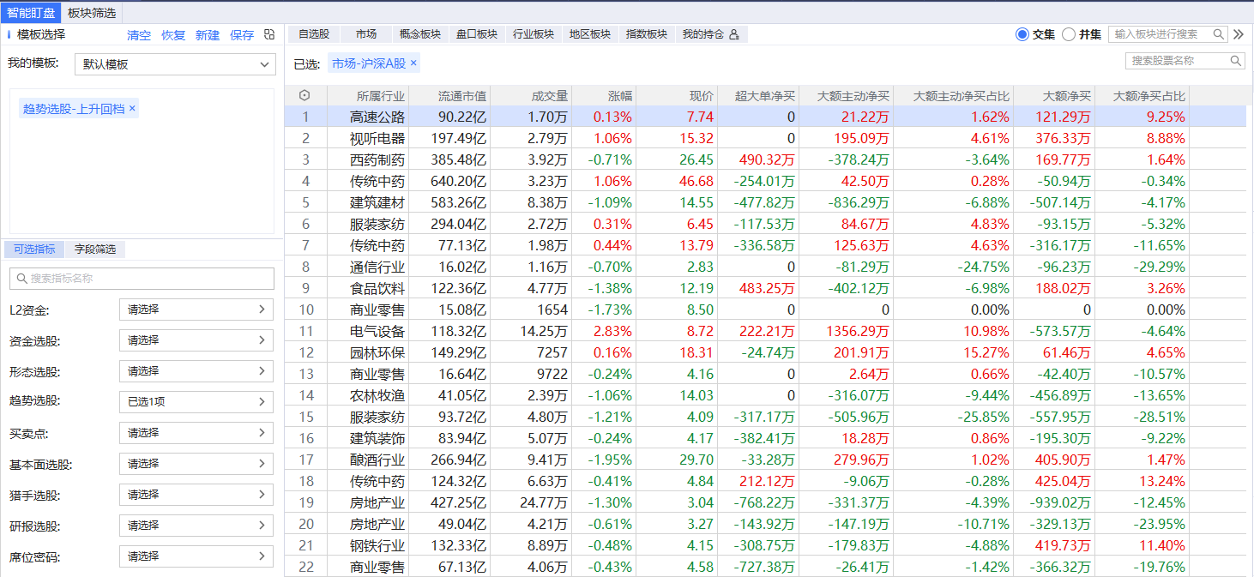
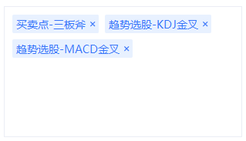
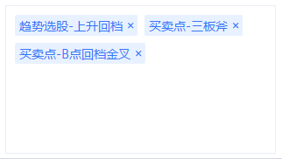
选股工具-智能盯盘
杨春虎
姓名：李兴 执业编号：A1120619060002 日期：2023.1.30
风险提示：观点基于软件数据和理论模型分析，仅供参考，不构成买卖建议，股市有风险，投资需谨慎。

Slide 23
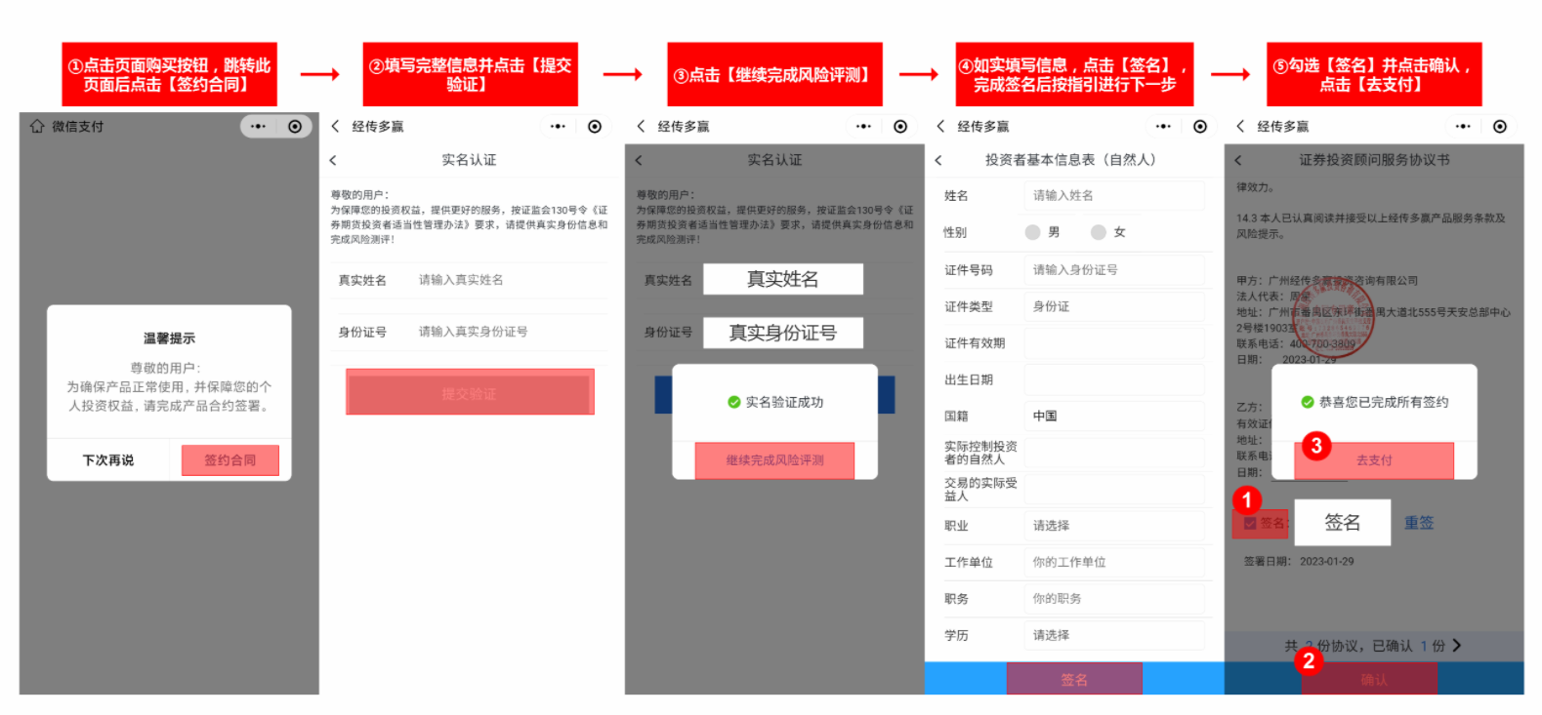
神奇色阶-购买流程

Slide 24

临渊羡鱼，不如退而结网！

Slide 25


